Slide 1
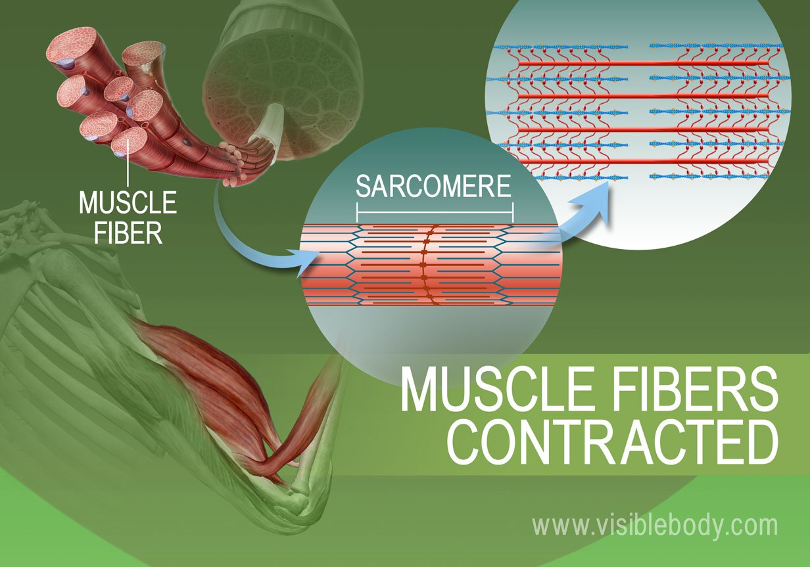
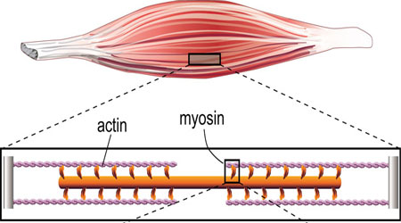
جلسه دوم
انقباض عضله
استاد: خانم الهام خانی

Slide 2
واحد حرکتی
نورون حرکتی : نورونی است که به تارهای عضله متصل وٖ آن را عصب رسانی می کند
پیوندگاه عصبی عضلانی: سیناپس یا شکاف بین یک عصب حرکتی آلفا و یک تار عضله
واحد حرکتی: یک نورون حرکتی و تمام تارهایی که توسط آن عصب گیری شده است

Slide 3
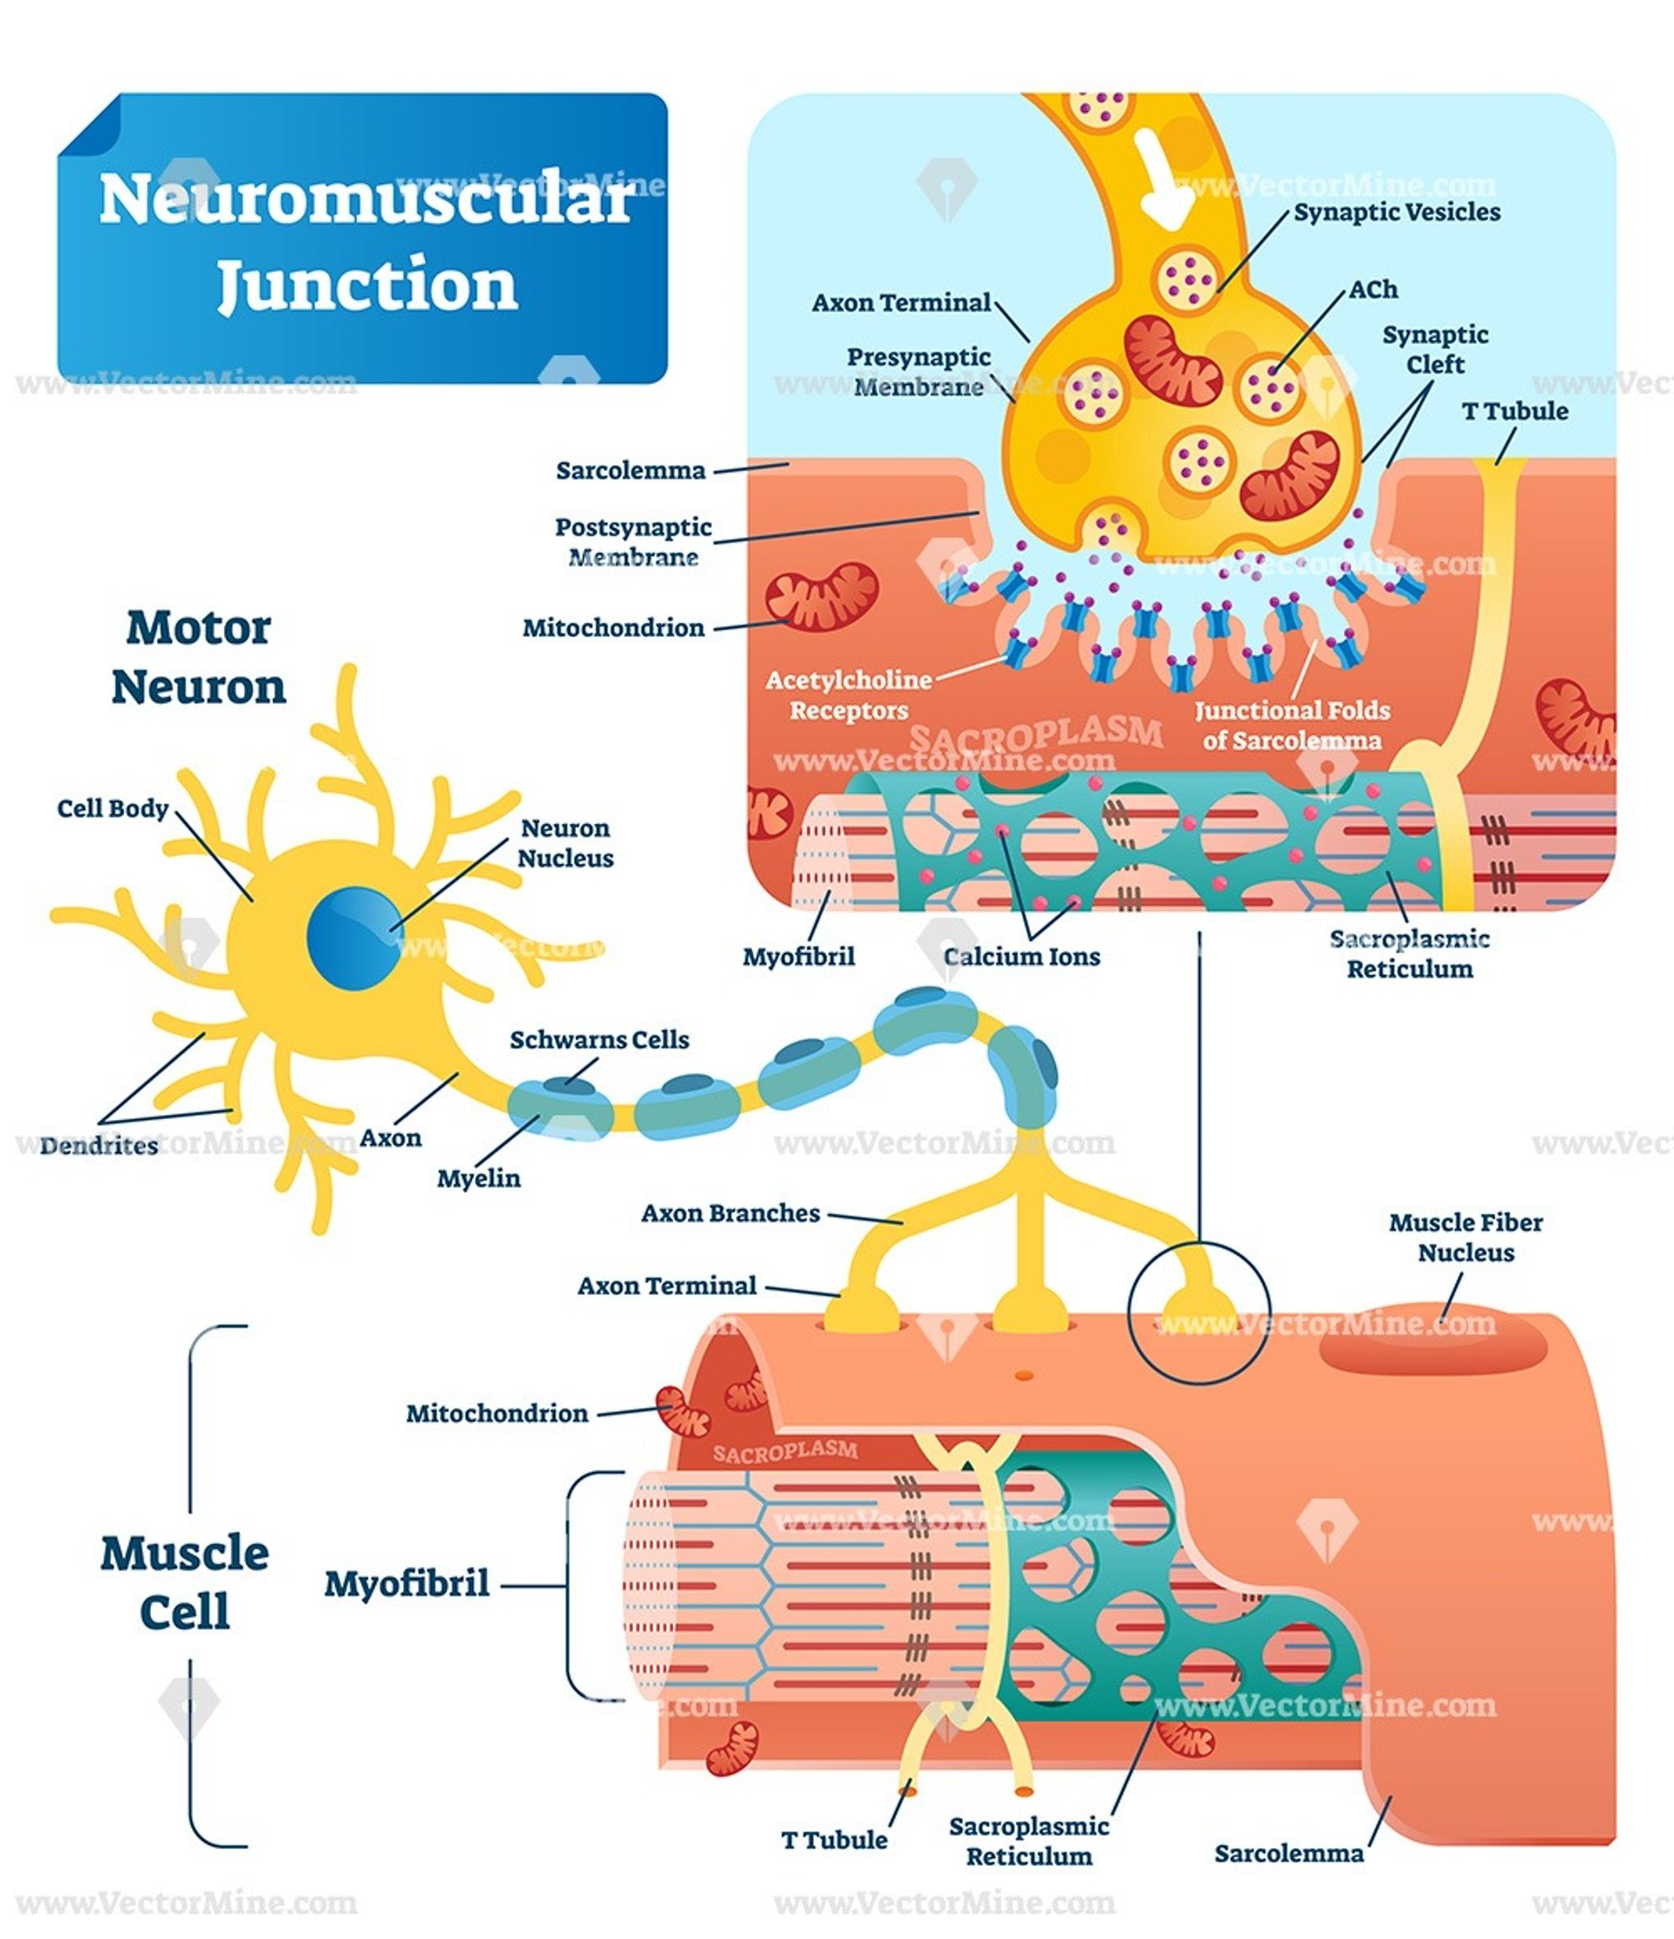
پتانسیل عمل
یک خبر الکتریکی از مغز یا نخاع به دندریت های نورون حرکتی آلفا می رسد
میانجی های عصبی استیل کولین در پایانه های آکسون رها شده و به گیرنده های روی پلاسمالم متصل می شود
اتصال مقدار کافی استیل کولین به گیرنده های عضلانی، باعث انتقال بار الکتریکی در تمام طول تار عضله می شود( پتانسیل عمل)
پتانسیل عمل علاوه بر دپلاریزه کردن غشا تار عضلانی، از طریق لوله های T به درون سلول منتقل می شود
بار الکتریکی باعث تحریک شبکه سارکوپلاسمی و رهایش مقدار زیاد یون کلسیم ذخیره به داخل سارکوپلاسم می شود

Slide 4
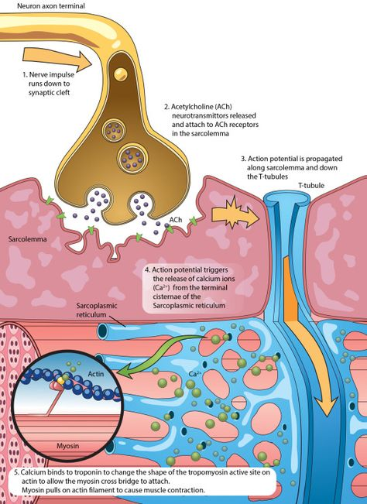
تحریک – انقباض
تروپومیوزین حالت استراحت نقاط فعال آکتین را پوشانده که و مانع اتصال سرهای میوزین(پل های ارتباطی میوزین) می شود
یون کلسیم رها شده به تروپونین روی رشته های آکتین متصل و باعث جدا شدن تروپومیوزین از نقاط فعال آکتین می شود
در حالت استراحت غلظت کلسیم عضله پایین است و با تحریک افزایش می یابد
با ایجاد پتانسیل عمل در مجاری عرضی Ca2+ از کیسه های شبکه سارکوپلاسمی آزاد می شود
عمل بازدارندگی تروپونین روی واکنش اکتین و میوزین، با اتصال Ca2+ به تروپونین از بین می رود و عضله فعال می شود
اتصال ATP به پلهای عرضی باعث جدا شدن پلها از اکتین می شود
تماس محلهای فعال اکتین و میوزین باعث فعال شدن میوزین ATPase شده و با تجزیه ATP انقباض شروع می شود
قطع محرک های عصبی باعث جذب Ca2+ به کیسه های جانبی شبکه سارکوپلاسمی شده و عمل بازدارندگی تروپونین – ترومپوزین را فعال می کند
در جمود نعشی بدلیل عدم حضور ATP پلهای عرضی مپوزین واکتین به هم متصل می مانند و عضله سفت می شود

Slide 5
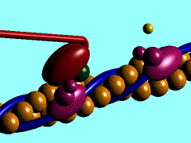
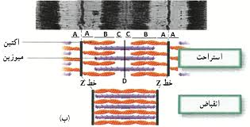
نظریه سرخوردن الیاف
سر پل های عرضی میوزین بر روی اکتین حرکت کرده وموجب انقباض می شود
الیاف اکتین و میوزین طی انقباض روی یکدیگر سرخورده و به داخل منطقه A وارد می شوند
ضربه پر توان: تغییر در ساختار پل ارتباطی و حرکت سر میوزین که در نهایت باعث کشش رشته های نازک به سمت مرکز سارکومر و تولید نیرو می شود ند
سر میوزین پس از حرکت، از نقطه فعال جدا شده و به حالت اولیه خود برگشته و به نقطه فعال بعدی در رشته آکتین متصل می شود
اتصال های پیاپی باعث سر خوردن دو رشته روی یکدیگر می شود(نظریه لغزش رشته ها)
فرایند لغزش ( سر خوردن) تا زمانی که رشته های میوزین به صفحه Z رسیده و یا کلسیم به شبکه سارکوپلاسمی پمپ شود ادامه می یابد
هنگام لغزش رشته های آکتین به سمت مرکز سارکومر حرکت کرده و وارد منطقه H شده و منطقه H ناپدید می شود

Slide 6
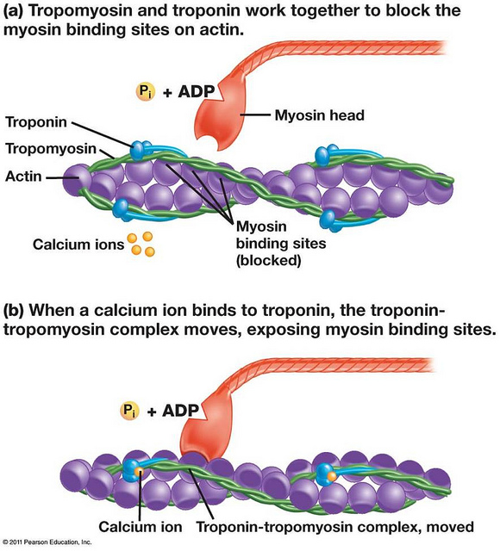
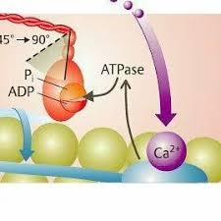
انرژی مورد نیاز انقباض عضله
انقباض عضله یک فرایند فعال است و به انرژی نیاز دارد و میوزین برای انقباض عضله باید به ATP متصل شود
سر میوزین دو نقطه پیوند دارد: پیوند با آکتین و ATP
آنزیمی به نام آدنوزین تری فسفات ( ATPas) در سر میوزین قرار داشته و ATP را تجزیه و انرژی لازم جهت چرخش سر میوزین فراهم میکند.

Slide 7
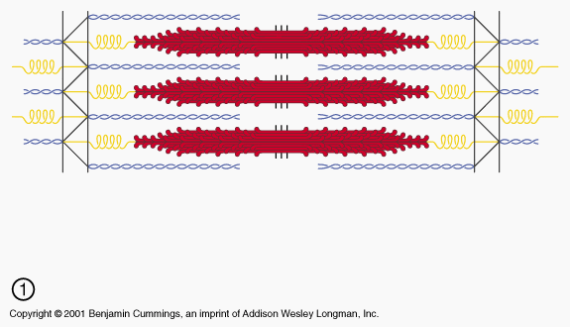
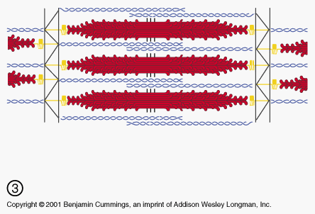
انبساط
انقباض تا زمانی که کلسیم در سارکوپلاسم موجود باشد،ادامه دارد
در انتهای انقباض کلسیم به شبکه سارکوپلاسمیک برگشته، که این فرایند به انرژی نیاز دارد
هردو مرحله انقباض و انبساط نیازمند ATP می باشد
با برگشت کلسیم به شبکه سارکوپلاسمیک، تروپونین و تروپومیوزین به ساختار استراحتی خود برگشته و مانع اتصال آکتین و میوزین می شود.

Slide 8
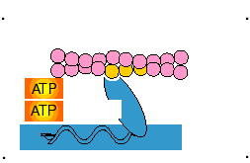
روند انقباض عضلانی
پتانسیل عمل توسط تحریک عصب حرکتی آغاز می شود
انتشار پتانسیل عمل باعث دپولاریزه شدن مجاری عرضی یا T در محل اتصال نوارهای A-I می شود
با تحریک مجاری عرضی Ca2+ از کیسه های جانبی شبکه سارکوپلاسمی آزاد می شود
اتصال Ca2+ به تروپونین – تروپومیوزین در الیاف اکتین، باعث از بین بردن حالت بازدارندگی آنها می شود
اکتین با میوزین - ATP ترکیب شده و میوزین ATPase را فعال می کند
شکسته شدن ATP و انرژی تولید شده سبب حرکت پلهای عرضی و انقباض می شود
ATP دیگری به پل های میوزین می چسبد و باعث جداشدن اتصال اکتین و میوزین می شود
جدا شدن اتصال اکتین میوزین باعث حرکت الیاف ضخیم و نازک روی یکدیگر می شود
فعال شدن پل های عرضی تا حضور Ca2+ و دپولاریزاسیون غشا ادامه می یابد
عدم تحریک غشا باعث بازجذب Ca2+ به شبکه سارکوپلاسمی می شود
کاهش Ca2+ باعث فعال شدن عمل بازدارندگی ترپونین-تروپومین می شود
در حضور ATP اکتین و میوزین جدا از یکدیگر و در حالت انبساط باقی می مانند

Slide 9
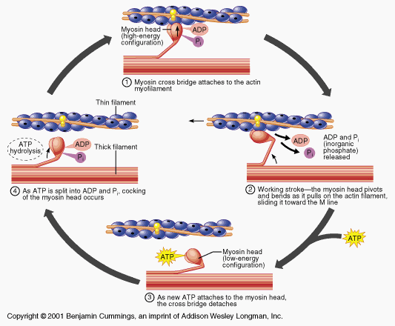

Slide 10
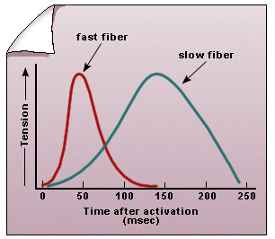
انواع تارهای عضلانی: تارهای تند و كند انقباض
یک عضله اسکلتی شامل تارهایی است که دارای سرعت کوتاه شدن و قدرت متفاوتی می باشند:
کند تنش توع I: در ۱۱۰ میلی ثاینه به اوج تنش می رسند
تند تنش یا نوع II: در۵۰ میلی ثاینه به اوج تنش می رسند و به IIa و IIx و IIc تقسیم می شوند.

Slide 11
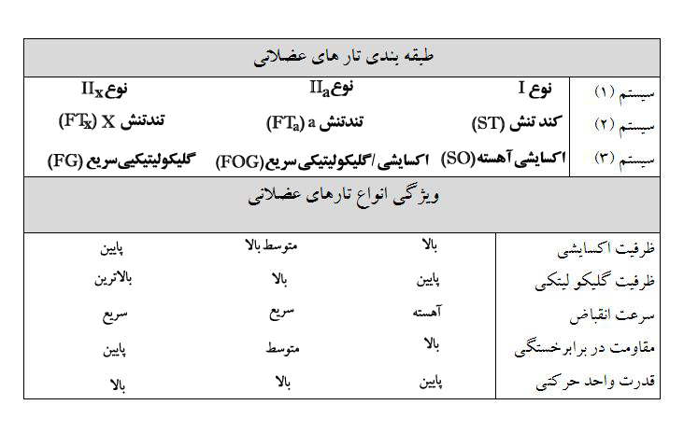

Slide 12
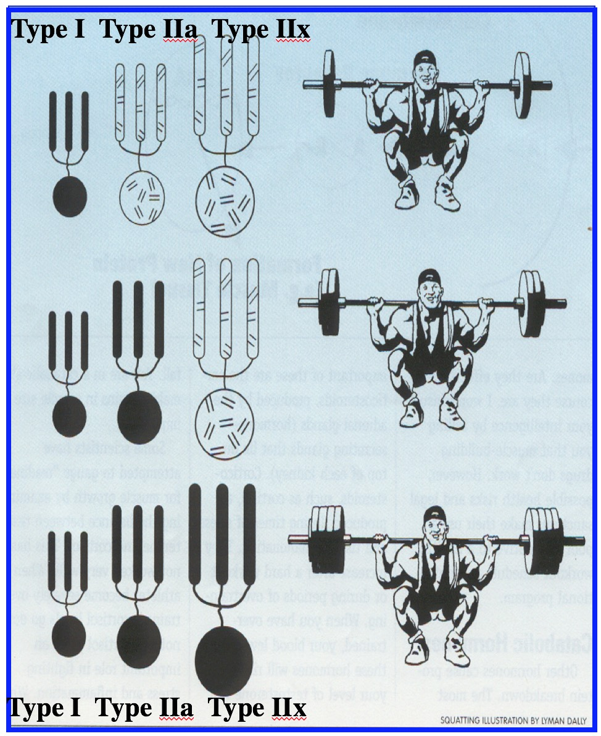
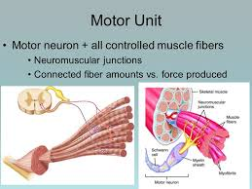
فراخوانی تار عضلانی
واحد حرکتی با انتقال پتانسیل عمل باعث تحریک تمام تارهای عضلانی در آن واحد حرکتی می شود
فعال کردن واحد حرکتی بیشتر: تولید نیروی بیشتر
انقباض عضله: شامل فراخوانی تارهای نوع I و سپس نوع II می باشد و بستگی به شدت فعالیت دارد
واحد حرکتی با انتقال پتانسیل عمل باعث تحریک تمام تارهای عضلانی در آن واحد حرکتی می شود
فعال کردن واحد حرکتی بیشتر: تولید نیروی بیشتر
انقباض عضله: شامل فراخوانی تارهای نوع I و سپس نوع II می باشد و بستگی به شدت فعالیت دارد

Slide 13
فراخوانی ترتیبی تارهای عضلانی و اصل اندازه
واحدهای حرکتی بر اساس ترتیب فراخوانی یکنواختی عمل می کنند که اصل فراخوانی ترتیبی خوانده می شود
برای انقباض ظریف که نیروی کم تری لازم است، واحد های حرکتی ابتدایی فراخوانده شده و اگر نیاز به تولید نیروی بیش تری باشد، واحدهای بیشتر بعدی به ترتیب فراخواند می شود.
اصل اندازه: فراخوانی واحد حرکتی به طور مستقیم با اندازه نورون حرکتی ارتباط دارد
واحد حرکتی که نورون کوچک تری دارد ابتدا فراخوانده می شود
I IIa IIx

Slide 14
تفاوت تارها در ورزش های مختلف
توزیع نوع تار با توجه به فعالیت خاص متفاوت می باشد
دوندگان استقامت و اسکی بازان صحرایی بالاترین تعداد نسبی تارهای کند انقباض را دارا هستند. (در عضلات دوقلوی ساق پای قهرمانان دو ماراتون ۹۳-۹۹٪ تاهای نوع I وجود دارد)
وزنه برداران و دوندگان سرعت دارای تارهای تند انقباض بیشتر ، گلیکوژن زیادتر و VO2max کمتری می باشند

Slide 15
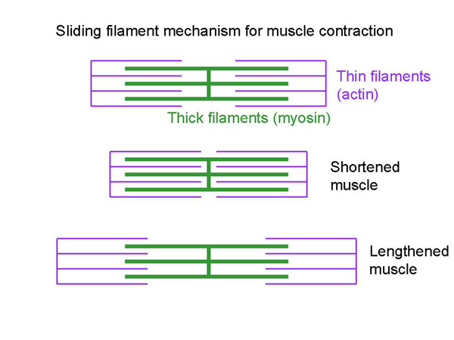
انواع متفاوت انقباض عضلانی
کانستریک (درونگرا)
نوعی از انقباض پویا است، زمانی که عضله کوتاه می شود و بر مقاومت غلبه
می کند. مانند بلند کردن جسم سنگین توسط عضله دوسر بازویی
اکستنریک (برونگرا)
نوعی از انقباض پویا است، عضله در حالی که طویل می شود نیرو تولید می کند
در این حالت مقاومت، بیشتر از نیروی عضلانی است و می تواند باعث خستگی
بیشتر عضله شود. مانند پایین آوردن جسم سنگین توسط عضله دوسر بازویی
ایزومتریک (ایستا )
نوعی از انقباض عضلانی است زمانی که تنش (انقباض ) عضله افزایش می یابد
ولی زاویه مفصل تغییر نمی کند. مانند نگه داشتن طولانی وزنه ای سنگین در دست.

